Slide 1
Современные технологии статического анализа кода
Евгений Рыжков CEO @ PVS-Studio evg@viva64.com

Slide 2
Стоит ли мне сидеть на этом докладе?
Технологии разбора кода:
Анализ потока данных (Data-Flow Analysis);
Символьное выполнение (Symbolic Execution);
Аннотирование методов (Method Annotations);
Сопоставление с шаблоном (Pattern-based analysis).
Инфраструктура (что делает анализатор современным):
Подавление всех старых сообщений (how to start on 10M+ LOC);
Инкрементальный анализ (reduce time to fix);
Нет одной «правильной» сборочной системы (there is no the ultimate build system).
Что почитать, если было интересно.

Slide 3

Кто я?
Евгений Рыжков – руководитель и сооснователь PVS-Studio;
Год основания компании: 2008;
Офис - г. Тула (200 км от Москвы), штат 30- человек;
PVS-Studio – статический анализатор кода для C, C++, C# и Java на Windows, Linux и macOS.

Slide 4
Технологии разбора кода

Slide 5
Анализ потока данных (Data-Flow Analysis)
Позволяет находить:
выход за границу массива;
утечки памяти;
всегда истинные/ложные условия;
разыменование нулевого указателя;
и так далее.
Обнаруживает использование непроверенных данных, пришедших в программу извне.
Анализ потока данных заключается в вычислении возможных значений переменных в различных точках программы.

Slide 6
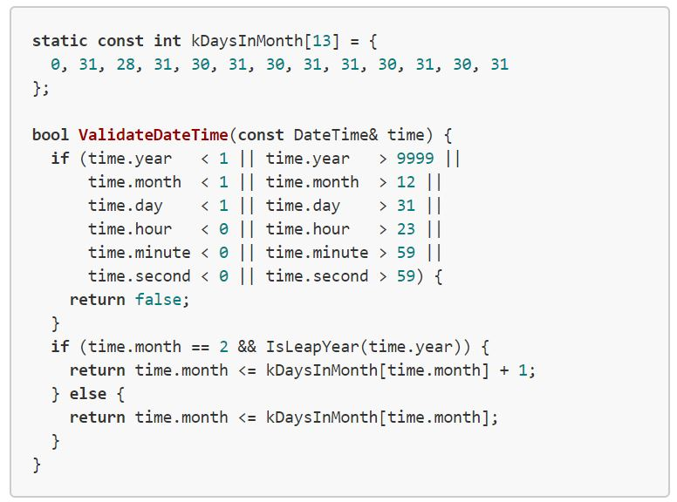
Анализ потока данных (Data-Flow Analysis)

Slide 7
Символьное выполнение (Symbolic Execution)
Для нахождения некоторых ошибок, знать значения переменных не обязательно.
Символьное выполнение подразумевает решение уравнений в символьном виде.

Slide 8
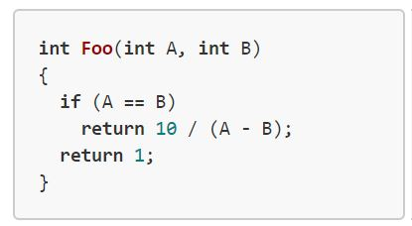
Символьное выполнение (Symbolic Execution)

Slide 9
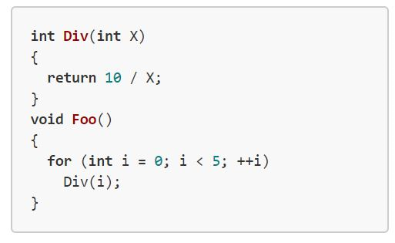
Символьное выполнение (Symbolic Execution)

Slide 10
Аннотирование методов (Method Annotations)
WinAPI;
стандартной библиотеке C;
стандартной библиотеке шаблонов (STL);
glibc (GNU C Library);
Qt;
MFC;
Zlib;
Libpng;
OpenSSL;
и так далее.

Slide 11
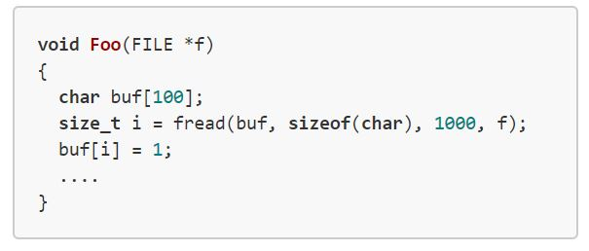
Аннотирование методов (Method Annotations)

Slide 12
Сопоставление с шаблоном (Pattern-based analysis)
Технология сопоставления с шаблоном, на первый взгляд, может показаться тем самым поиском с помощью регулярных выражений.
На самом деле, это не так, и всё намного сложнее.
Прежде всего: анализаторы работают с деревьями, а не строками.

Slide 13
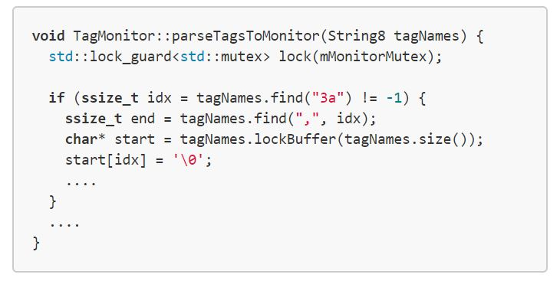
Сопоставление с шаблоном (Pattern-based analysis)

Slide 14
Инфраструктура
Что делает анализатор современным?

Slide 15
Подавление всех старых сообщений
Краеугольный камень статического анализа кода:
скачали, запустили, прослезились.

Slide 16
Инкрементальный анализ
Думайте про time to market time to fix.

Slide 17
Нет одной «правильной» сборочной системы
Visual Studio .vcxproj (точнее MSBuild);
CMake;
QMake;
Makefile/autotools;
SCons;
GYP;
Ninja;
Bazel.

Slide 18
Не говоря уж про окружение
«Не, ну как вы не знаете заработает ли PVS-Studio в Azure DevOps – это же очень популярно…» – из последнего presale созвона

Slide 19
Резюме
Статический анализ в 2020 году отличается от того, что было в 1990, 2000, 2010.
Отличия есть как в алгоритмах анализа кода, так и в инфраструктуре.
Выбирать инструмент только по качеству технологий анализа уже недостаточно. Надо смотреть подходит ли он по инфраструктуре проекту.
Вы НЕ можете больше игнорировать эту методологию. Как не можете игнорировать баг-трекеры, юнит-тесты, современные системы контроля версий и т.п.

Slide 20
Q&A?
Что почитать, если было интересно:
Технологии, используемые в анализаторе кода PVS-Studio для поиска ошибок и потенциальных уязвимостей https://www.viva64.com/ru/b/0592/
PVS-Studio SAST https://www.viva64.com/ru/sast/
PVS-Studio ROI https://www.viva64.com/ru/roi/
Что делать, если все еще интересно:
Запросить на стенде PVS-Studio бесплатную 30-дневную Enterprise-лицензию.
Как минимум ошибки исправите в своем проекте…

